Slide 1
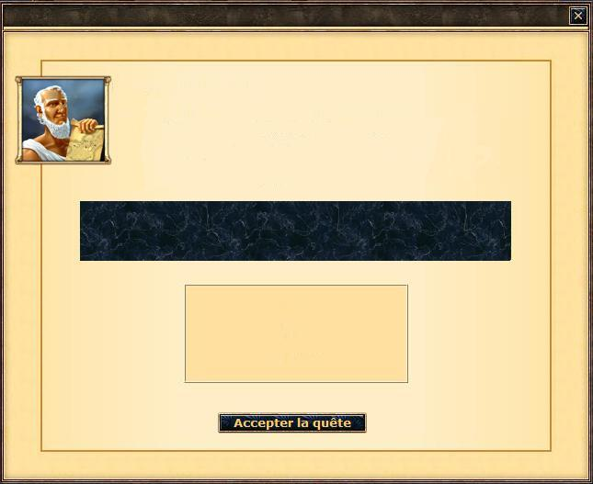


Black Phalange
Hey !
Bonjour à toi voyageur, il semblerait que deux vénérables empereurs,
ninja tokyo et hiberfil, aient le projet de fonder une alliance, la Black Phalange, sur un monde à venir. Alors si tu veux rejoindre une alliance sérieuse, puissante mais surtout conviviale, n’hésite pas à les contacter en acceptant cette quête. Je pense qu’ils seront ravis de te connaître.
Bon jeu à toi,
Socrate
Rejoindre la Black Phalange
Une alliance pleine de bonne humeur …

Slide 2
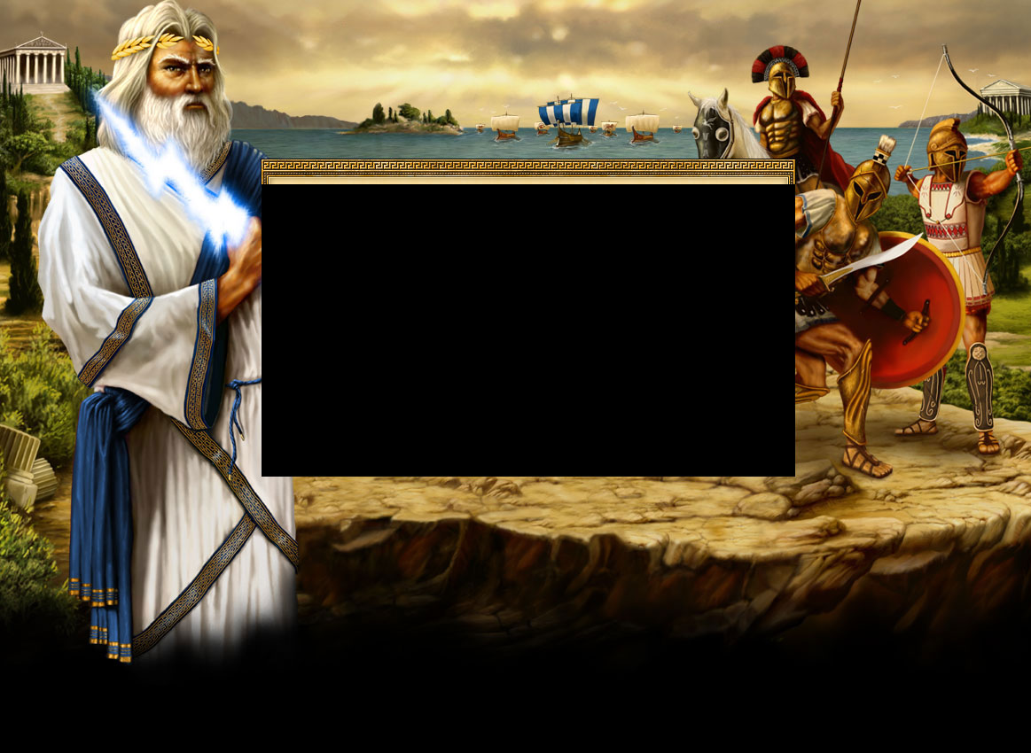
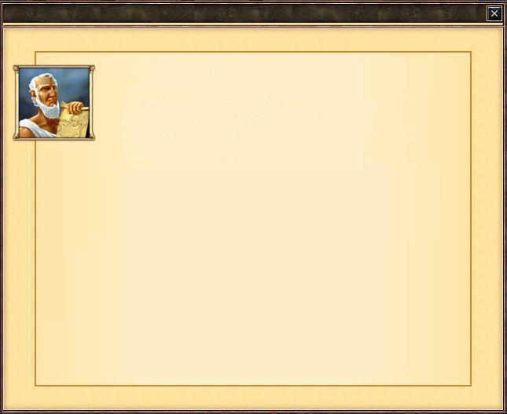
Pour rejoindre la Black Phalange, envoie une tarte voyageuse …
- En jeu :
À hiberfil sur Réthymnon ou Hyperborea
- Par mail :
À blackphalange@laposte.net

